Slide 1


일본취업의 개요와
취업용 기업분석
기업분석 및 설명
미스터 피피티가 드리는 템플릿입니다. 여기에 제안서에 대해서 간략히 설명해 주세요.
채용을 위한 분석가이드
이재훈
미스터 피피티 템플릿

Slide 2
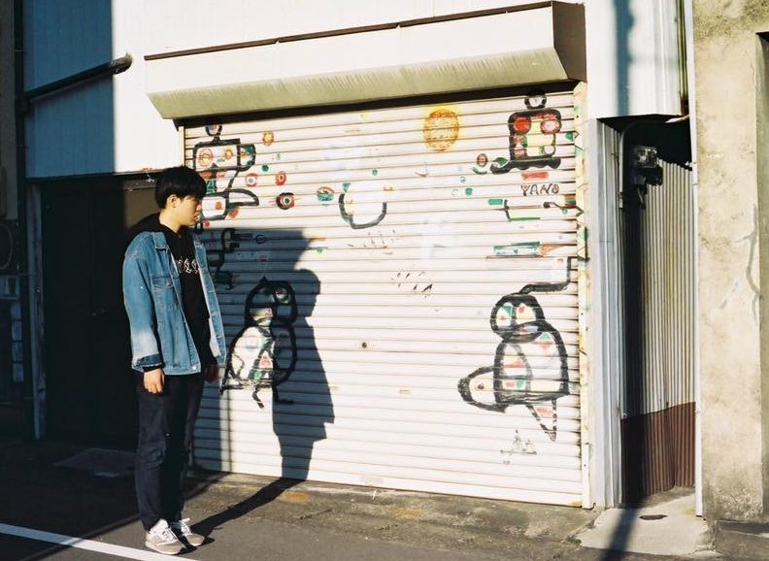
나의 일본취업에 대하여
이재훈
강사2팀
글로벌 IT 영업 담당자
학력 : 일본 A대학교 졸업
나이 : 내정 당시 만 27세
업계 및 직무 : 외자계 E커머스 종합직 내정
자격증 : TOEIC 880
대외활동 : 현대캐피탈 인턴 (2개월)
미국 유학 5년, 일본 대학교 4년
병역[운전병] (2년)
신입생 오리엔테이션 단체 담당 (2년)
취업활동 루트 : 일본 현지, 해외(싱가포르포럼), 한국(글로벌일자리대전)
잘 부탁드리겠습니다.

Slide 3


강의 목적
본 강의는, 다음과 같은 포인트를 배워갑니다.
전체 계획을 수립하며, 어떻게 취업 활동을 이어 나가야 하는지
기업 정보를 얻는 방법과, 어떻게 활용해야 하는지
내가 앞으로 기업분석을 내 취업활동에 어떻게 활용해야되는지

Slide 4


간단한 자기소개 :
이름
대학 (꺼려 지시면 한국, 아니면 일본인지만)
지망하는 업계
들어가고 싶은 기업 1순위
취미
MBTI 등등
Ice Breaking

Slide 5
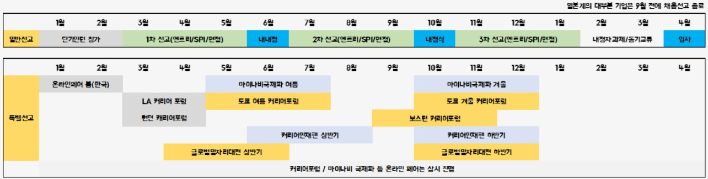
일본취업 MINT
01
스케줄
사전 계획 세우기
학년, 학기, 일본어 실력, 웹테스트 공부 여부, 자기 분석, 기업 분석, 각 박람회 스케줄을 보면서 취업 분석의 계획을 세우는 게 가장 중요!
CFN
글로벌일자리대전
마이나비 국제파
대표적인 유학생 커리어 포럼이며, 외국 인재를 뽑고 싶어하는 기업들이 대거 포진. 특히 외자계 기업들이 많이 있으며, 한번에 둘러볼 수 있는 강점
한국 학생들을 위한 선고 전형이며, 경쟁자가 한국인인 점을 감안하면, 서류 전형 합격률 UP!
마찬가지로 외국인 유학생들을 위한 국제 취업 활동 박람회 중 하나. 마찬가지로 일본계 브랜드 기업이 많이 오는 경향이 있음.

Slide 6
일본취업 MINT
02
일본 취업 선고의 흐름 -> 포인트를 흐름 다음에 설명, 면접관 경험을 좀 넣어서 얘기하기
05. 최종면접
최종면접은 부장급 이상
포텐셜은 거의 검증되어
FIT에 집중하는 경향
04. 1-2차 면접
03. 채용면담
기본 인사부 및 담당자
면접을 실시. 커뮤력부터
지망도까지 폭 넓은 질문
02. SPI & 타마테바코
기업에 따라 상이.
캐주얼면담은 사원과
학생이 만나서 커피를
마시면서 간단한 이야기
및 면접을 행하는 것
01. 엔트리시트
한국의 ‘적성검사’와 비슷
온라인(타마테바코/SPI) 와 대면(테스트센터)
한국의 ‘자소서’와 동일
기업채용사이트에서 기입
하거나 직접제출(우편)

Slide 7
아래 스탭을 보며 알 수 있는 포인트
01
커뮤니케이션 능력이 있는가? -> 면접
팀 워크에 기여할 수 있는 능력을 가지고 있나?
02
당사의 사업을 이해하고 있는가? ->
당사의 사업구조와 강점을 명확히 이해하는가?
03
당사의 경영비전과 맞는 사람인가?
당사의 분위기에 적응할 수 있는 사람인가?

Slide 8
일본취업 MINT
03
포텐셜 채용이란
plan
performance
marketing
포텐셜 채용이란 좀 더 간단히 대입해서 설명하게 스크립트 바꾸기
ideas
strategy
marketing
goals
포텐셜 채용은 지금 전력이 되어서 회사를 지탱해줄 단기적인 관점으로 필요한 인재를 뽑는 것보다, 회사가 다듬어 지지 않은 원석을 키워서 인재로 만들어 나가는 장기적인 관점으로 보는 회사들이 사용하는 시스템이라고 이해하면 된다. 그렇다면, 당장 능력을 보여주기보다, 내가 얼마나 이 회사의 문화, 성격, 그리고 업무에 잘 맞는지를 파악하는 게, 회사의 입장에서 장기적으로 일해 줄 사람들을 찾는 핵심 포인트가 된다. 그렇다면, 이런 점을 잘 보여주기 위해서 어떤 게 필요할까?
PROPOSAL
teamwork
success
plan
opportunities
plan
activities

Slide 9

일본취업 MINT
04
자기분석
자기분석이란 내가 다른일보다 이 일이 나한테 더 잘 맞는다고 생각이 드는 업을 찾는 행위
나의 강점을 발휘할 수 있나
내가 보람을 느낄 수 있나
이 직무를 업으로 삼는 미래
내가 이 일을 하면서, 남들보다 잘하는, 또는 특징을 찾아서 차별화를 할 수 있는 일이 있나
내가 이 일을 하면서 뿌듯함을 느끼거나, 돈을 벌기 위한 행위라고 생각하기 보다, 성장하고 싶어하는 욕구가 더 오르나
내가 이 일을 하면서, 성장해있는 나와, 내가 어떤 일을 하면서 내 전문성을 더 발휘해 사회에서 이 업을 가지고 살아가는 내가 보이나

Slide 10
일본취업 MINT
05
기업분석
01
02
03
04
자기분석의 키워드
외자계? 일본계?
회사의 비전과 방향성
직무 – 종합직/전문직
자기분석의 결과를 토대로 나와 맞는
업계가 무엇인지 파악.
일본계 - 팀워크를 더 중요시하며, 조직의 질서, 연공제, 기본부터 탄탄히 올라갈까
외자계 - 높은 연봉, 많은 책임, 독자적인 성격을 발휘할 수 있는 환경, 성장할 수 있는 기회, 내가 나의 기회를 찾아 나서는 행동력
회사가 하고자 하는 비전이 내가 생각했을 때, 앞으로 길게 일을 하면서 보람을 느낄 수 있을까, 내가 가지고 있는 가치관, 철학이 비슷한 회사를 찾는 것이 중요
종합직에 들어가, 내가 여러가지 일을 담당하면서 내가 진정으로 무엇을 찾고 싶은지, 또는 내가 이 일이 맞지 않아서 다른 부서로 이동할 때 쉽게 할 수 있는지

Slide 11

일본취업 MINT
06
시장 조사
시장 조사는 기본적으로 경쟁사 조사, 산업 동향을 목적으로
경쟁사 강점 약점, 산업 트렌드와 주요 이슈를 확인.
기업 분석 입문할 때, 기본적인 틀이 되어주는 루틴으로, 트렌드 산업, 미래 지향적인 직군, 나아가 어떤 쪽으로 나아가면 안정적으로 자기가 원하는 요소 (돈, 워라벨, 직무, 성장) 등의 정보를 파악할 수 있는 능력이 생김.
산업 동향
경쟁사 분석
산업 보고서
경제 뉴스

Slide 12
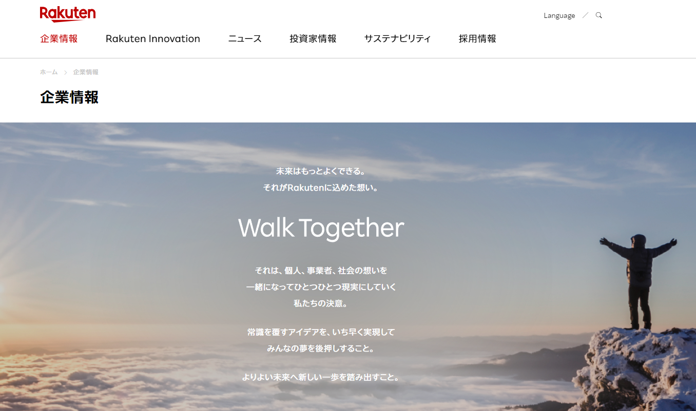
일본취업 MINT
07
회사 홈페이지 – 회사 소개
첫 번째로 확인할 포인트 :
회사 홈페이지를 확인하세요.
회사 홈페이지 – 회사 소개
회사 홈페이지의 회사 정보, 역사, 비전, 미션 등을 확인해, 어떤 방향성을 가지며, 어떤 성격을 가지고 있는지 파악
예) 라쿠텐
링크 - https://corp.rakuten.co.jp/about/
채용 정보
사업 내용

Slide 13
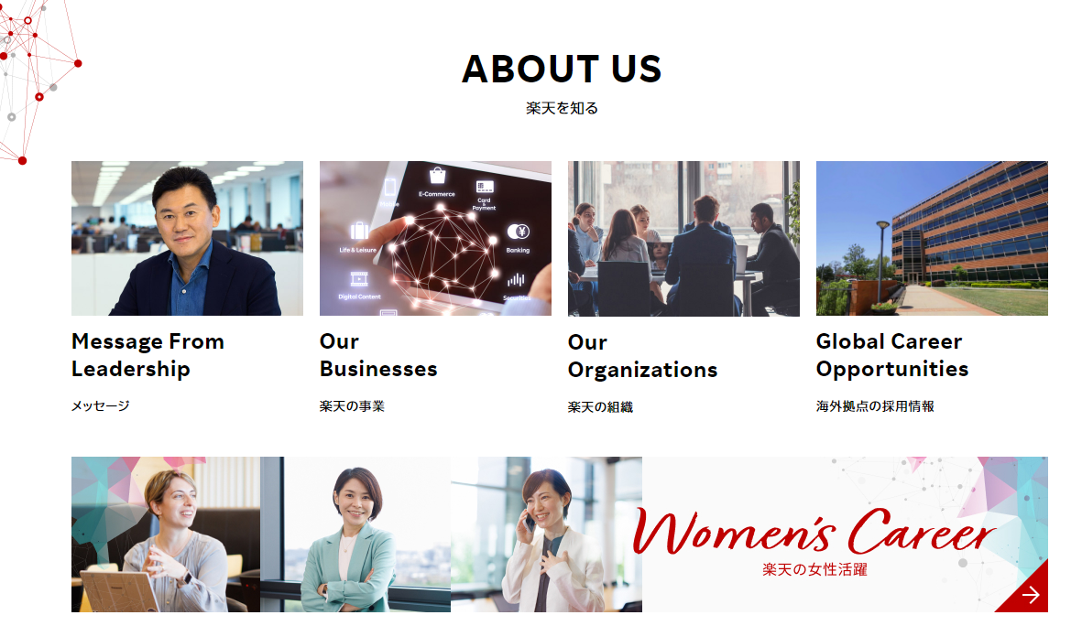
일본취업 MINT
08
채용 정보
두 번째로 확인할 포인트 :
채용 정보를 확인해주세요.
회사 홈페이지 – 회사 소개
채용 정보
채용 정보를 클릭해, 대표의 말, 어떤 조직, 어떤 인재상을 뽑고 있으며, 어떤 포지션과 포지션의 직무 상세 정보를 확인하기
예 ) https://corp.rakuten.co.jp/careers/
사업 내용

Slide 14
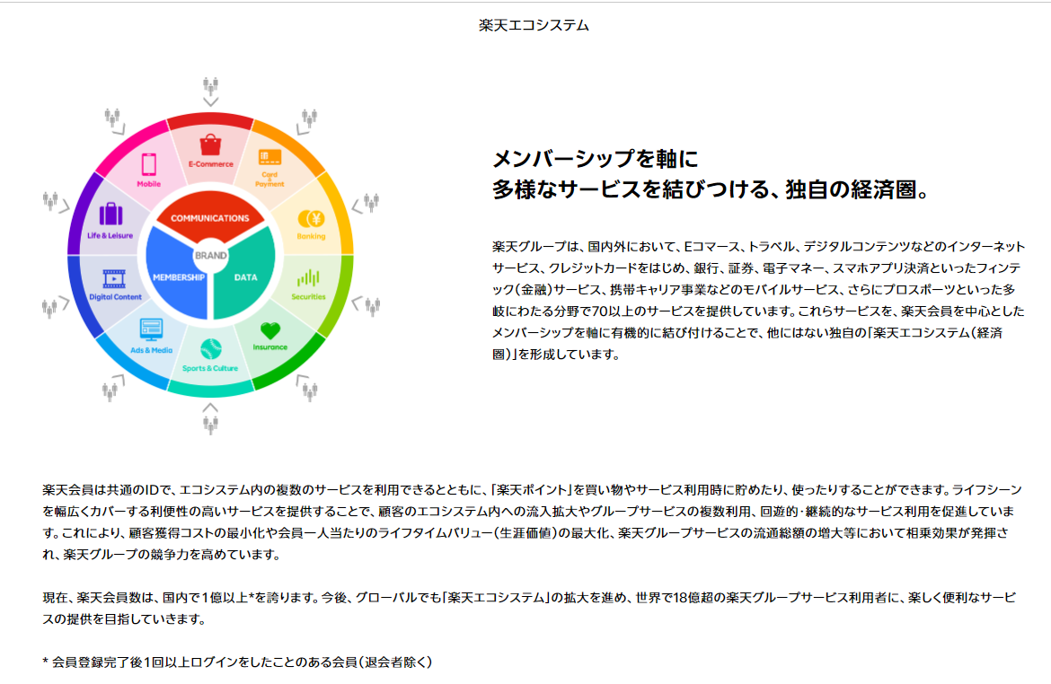
일본취업 MINT
09
사업 내용
세 번째로 확인할 포인트 :
사업 내용, 포트폴리오를 확인하세요.
회사 홈페이지 – 회사 소개
채용 정보
사업 내용
어떤 사업을 전개하며 어떤 사업에 주력을 하는지, 어떤 시스템을 가지고 있는지 파악. (라쿠텐 에코 시스템을 구축해 그룹 서비스 시너지 효과)
예) https://corp.rakuten.co.jp/careers/services/

Slide 15
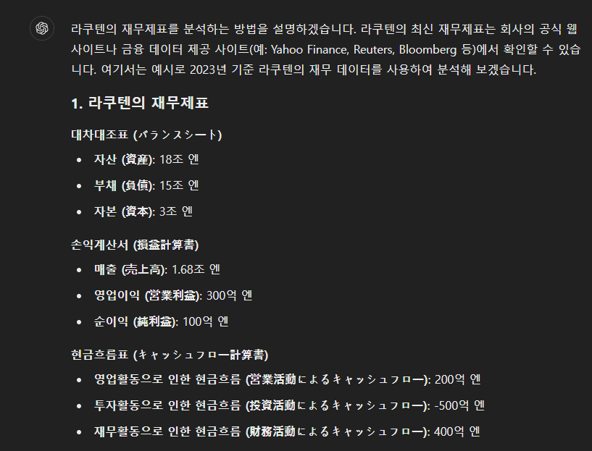
일본취업 MINT
10
번외 – 재무 정보
재무 정보를 분석하여, 회사의 안정성을 파악하고,
어떤 분야에 자금을 쓰는지 파악해 보세요.
Chat Gpt를 통하여 분석
왼쪽과 같은 키워드를 입력함으로써 간단히 자기가 원하는 정보를 파악할 수 있음
회사의 방향성을 크로스 체크
채용 정보에 기재되어 있는 정보를 토대로, 자금 흐름이 그 특정 산업에 흘러 가고 있는지 확인.

Slide 16
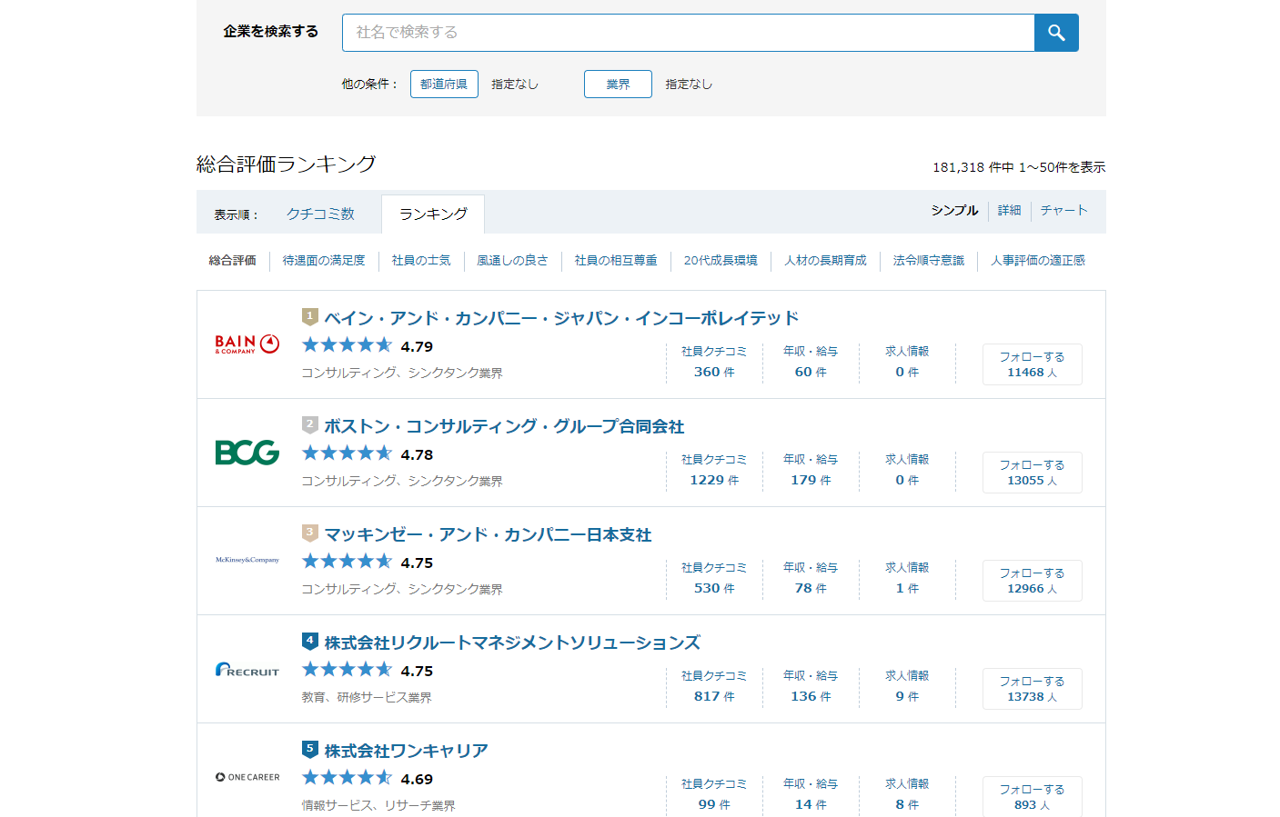
일본취업 MINT
11
그 외…….
01
기업 평판 (Vorkers)
대우면 만족도, 인사 평가의 적정 감, 법령 준수 의식, 인재 장기 육성, 20대 성장환경, 통풍, 직원 상호 존중, 직원 사기를 기준으로 종합 평점을 합산한 데이터.
02
직원 리뷰
역할, 재적 기간, 신졸 입사 여부 유/무, 평점이 같이 포함되어 있으며, 회사에서 많이 쓰는 키워드, 현실적으로 회사 다니면서 직면하고 있는 문제 등등 직접 회사 다니고 있는 사람의 얘기를 간접적으로 들을 수 있음.
회사들의 현실적인 분위기, 나아가 실시간 면접 질문도
커뮤니티에 있기도 하니까, 생활화하면 좋습니다.

Slide 17
쉬어가는 타임
일본 취업을 하면서 어느 부분이 가장 막막한가
저에게 물어보고 싶은 질문
(아무거나 괜찮습니다)
사회인이 되어서 대학생때와 다른점
회사를 볼 때 어떤 게 중요한지
어떠한 괴리감이 들고, 어떻게 생각해야하는지 등
Q&A

Slide 18
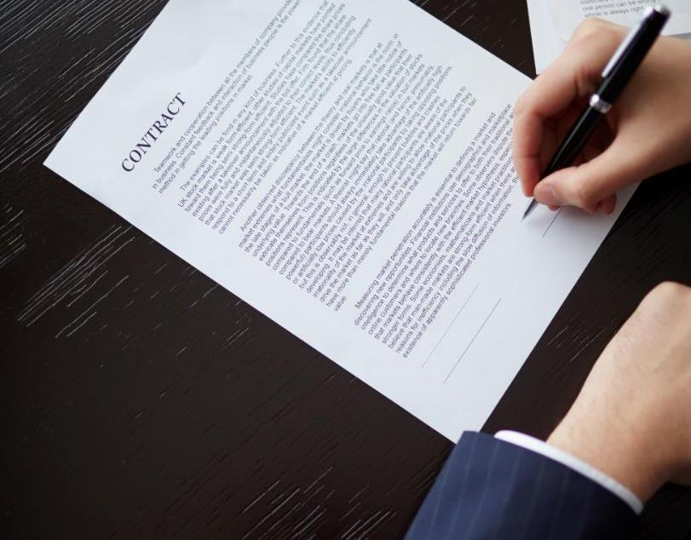

일본취업 MINT
12
기업분석의 예
아마존을 예로 들어보겠습니다
먼저 알아볼 사항은 인재상
링크 : LINK
Customer Obsession
Ownership
Invent and Simplify
Are Right, A Lot
Learn and Be Curious
Hire and Develop the Best
Insist on the Highest Standards
Think Big
Bias for Action
Frugality
Earn Trust
Dive Deep
Have Backbone; Disagree and Commit
Deliver Results
Strive to be Earth’s Best Employer
Success and Scale Bring Broad Responsibility

Slide 19
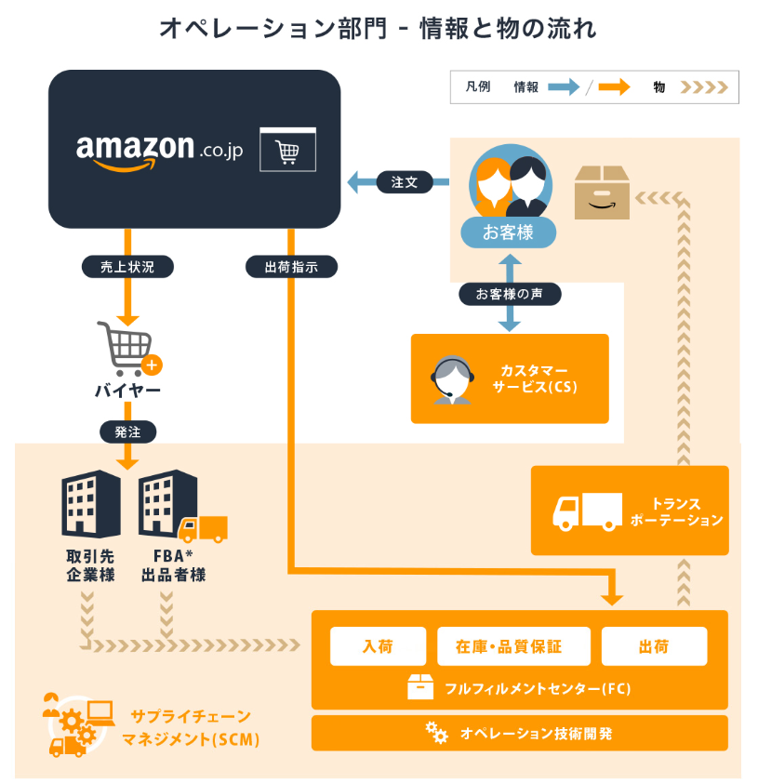
일본취업 MINT
13
기업분석 Cont
오퍼레이션 종합직의 플로우를 기업 사이트에 찾아서, 내가 어디서 일하는지, 어떻게 일이 돌아가는지 파악
사이트 : 링크
중요한 내용을
멋지게 잘 적어주세요.
입고 (FC)
https://www.amazon.jobs/jp/jobs/2559261/area-manager-fc
출고 (DS)
https://www.amazon.jobs/jp/jobs/2697644/area-manager-amzl

Slide 20
일본취업 MINT
13
자기 분석 <> 기업 분석
자기 분석을 했던 타이틀과 설명을 표기로 연대별로 작성
포맷은 자유이나, 연대별로 작성한 이유는 이해도 상승을 위한 목적
2017
신입생 오리엔테이션 리더 – Customer Obsession
대학교에 입학하는 신입생들을 위한 오리엔테이션
강좌 이수 등록 절차, 생활할 때 필요한 정보, 그리고 교류회를 만들어 신입생들이 대학교에 적응을 할 수 있게 하는 목적을 가지고 활동

Slide 21
일본취업 MINT
14
자기 분석 <> 기업 분석
글로벌 서포터즈 – Ownership
2018
지역 시민들과 얘기하면서, 영어를 무료로 가르쳐줄수 있으면 어떨까라는 얘기로 기획. 실제로 벳부시청에게 기획서를 제출하여, 벳부시 초,중,고등학교에 방문해 학교 영어시간에 대신 들어가 영어로 얘기하는 세션 진행
2019
ACE CAMP – Earn Trust
대학교에 입학하고 싶어하는 고등학생들을 위한 가이드 역할을 하며, 3주 동안 대학교 안에서 도움을 주고 강의를 하며 대학교 입학하기 전에 필요한 요소들을 가르쳐주는 세션
Student Ambassador – deliver Results
2020
대학교 내 저명한 인사들에게 캠퍼스 투어를 시켜주면서 회사 사람들과 교류회 운영멤버로서 기여. 대학교 관련 공부를 하여, 면접을 보고 들어감

Slide 22
일본취업 MINT
15
자기 분석 <> 기업 분석
2020
현대캐피탈 인턴 – insist on highest standard
현대 모비스 1000개 회사 관련 계약서 관리. 각 계약 정보를 확인하고, 문제 있는 부분에 피드백을 받고 영업팀들과 외근을 하며 필요한 서비스 설명하고 계약을 받아오는 일
호텔 알바 – deliver results
2020
한국 관광객들이 많이 오지만, 한국인이 없어 한국인 접객 대응이 안됨. 매뉴얼과 한국인들에게 어떤 부분을 어필해야 하는지 문화적인 배경도 설명하면서 이해시키고 협력하여 잘 상대할 수 있는 시스템 구축.
자기분석을 토대로 기업에 써져 있는 인재상 (Our leadership Principle)을 연결.
포인트는 인재상의 구체적인 설명과 내 경험을 연결 할 수 있는지가 포인트.

Slide 23
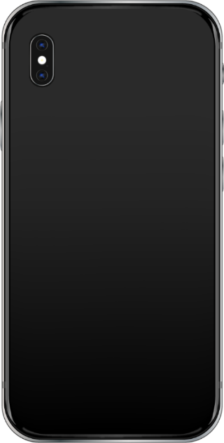
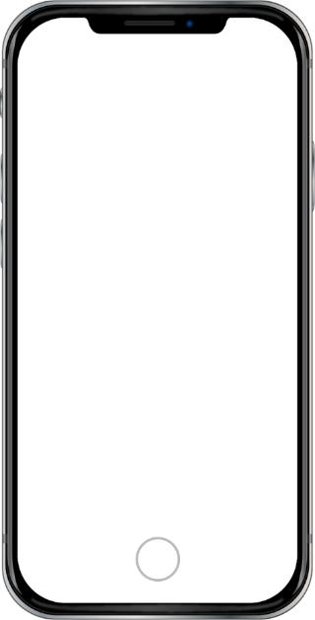

일본취업 MINT
16
분석 과정
인재상 핵심 내용과 내 경험이
일치시키는 과정은 어떻게 할까.
Customer Obsession – 고객 집착 주의
리더는고객이 최우선이며, 고객으로부터 일을 시작합니다. 고객의 신뢰를 얻고 유지하기 위해 노력합니다. 리더는 경쟁자에게 집중하지만, 고객에게는 집착을 합니다.
핵심 포인트는 어떻게 집착을 하느냐가 중요
고객 집착 = 고객이 구체적으로 어떤 상황에 있으며, 어떤 문제가 있기에 어떤 수요를 필요로 하는지를 구체적으로 분석 후, 그에 상응하는 서비스를 제공할 수 있는 해결방안을 행동으로 옮기기.

Slide 24


일본취업 MINT
17
분석 과정 - Cont
신입생 Orientation에서
나는 어떤 집착을 하였는가.
고객 수요도 조사
시스템 체험 도입
멤버들에게 어떤 내용을 구체적으로 알고 싶어하는지 수요 조사를 통해 데이터 수집 후, 기존 틀 전부 개편
간단히 이수 과정을 등록할 수 있는 Mock Course Registration을 제공하여 사람들이 간단하게 체험할 수 있는 세션을 제공
보다 더 원활한 교류
수요 설문 조사 시스템 도입
수줍은 일본인, 언어 성격 등등 자유롭게 신입생들이 얘기하는 시간을 갖는 걸, Ice breaking을 넣어서 조금 더 친해지고 난 다음, 멤버들을 넣어서 분위기 조성
고객들이 어떤 반응을 보였으며, 어떤 점을 개선해야 할지 알려주는 설문 조사 시스템을 도입하여, 고객이 수요로 하는 데이터 수집.

Slide 25

일본취업 MINT
18
연결 스크립트 완성
고객 집착이 중요!
깨달은 사실은 :
저는 귀사의 Customer Obsession의 너무 감명을 받았습니다. 귀사의 고객 집착은, 고객들의 사소한 부분까지 완벽하게 헤아리는 행동을 함으로써, 고객들이 다시 우리의 서비스를 찾게 하기 위해서 많은 실천을 하는 부분이 제 경험과 접목되기 때문입니다.
저는 신입생 오리엔테이션 리더로써, 고객 수요도 조사, 시스템 체험을 도입하고, 설문 조사를 도입하여 고객들이 어떤 걸 원하며, 그 데이터를 토대로 새로운 시스템을 도입하였고, 그로 인해, 어떤 반응을 하는지 아는 시스템을 도입해, 보다 더 고객과 많은 교류를 할 수 있는 시스템을 구축하였습니다. 이러한 일을 하며 보람을 많이 느꼈고, 귀사에 들어가서 보다 더 큰 일을 하면서 많은 고객들에게 집착할 수 있는 인재가 되고 싶습니다.

Slide 26
일본취업 MINT
19
부록 - 면접 스크립트 간접 체험 과정 스텝으로 나눠서 얘기.
自己PR及び自己紹介をしてください
志望動機を教えてください
なぜ同業他社ではなく当社を志望するのですか？
他社と弊社の違いはどんなところだと思いますか？
처음 뵙겠습니다. 저는 리츠메이칸 아시아태평양대학교 국제경영학과, 전략매니지먼트 학과 4학년 이재훈입니다. 저는 세계적으로 활약하고 싶은 꿈을 갖고, 15살때 미국에서 고등학교 4년, 대학교 1년동안 공부하고, 일본 대학교에 재입학을 하였습니다. 금일 잘부탁드리겠습니다.
제가 귀사에 지망한 이유는 고객과 제가 동시에 성장이 가능하며 일을 통해 보람을 느낄 수 있어서입니다. 저는 7년간 영어교사를 하면서 여러 학생들의 성공을 위해 눈높이에 맞춘 전략과 끊임없는 관리를 해주며 학생들과 같이 성장하였고, 성공한 학생들을 보며 많은 보람을 느꼈습니다. 귀사도 고객만족, 감동을 넘어 고객 성공을 위해 같이 노력하며 trailblazer들로 인한 보람도 느낄 수 있기 때문에 세일즈포스에 지원하게 되었습니다.
가장 큰 CRM인 SAP와 세일즈포스를 비교해보겠습니다. SAP는 완전한 프로그램을 파는 전략에 비해 세일즈포스는 클라우드에 있는 프로그램을 빌려쓰는 SAAS서비스를 사용해 고객의 불만에 항상 대비할 수 있는 시스템을 갖추고 있습니다.
日本に就職したい理由はなんですか
業界の志望理由はなんですか
苦手なことは何ですか？
저는 일본의 세밀함을 배우고 싶어 일본 유학을 결정하게 되었습니다. 저는 일본 여행을 갔을 때, 상점에 들어가 과자를 구매했습니다. 과자 하나를 구매해도 여러 겹으로 포장을 시켜주고, 지폐 거스름돈을 하나씩 보여주면서 확인을 시켜주고, 마지막까지 인사를 하는 일본의 서비스 정신에 감동을 받아 일본 유학을 결정했습니다.
저는 사람들의 효율적인 삶을 만들어 주는 것이 꿈이기 때문에 아이티 업계에 지원하게 되었습니다. 저는 대학시절 전산화되지 않은 학교 시스템을 전산화 시켜 많은 사람들이 효율적이고 안락한 시간을 보낼 수 있도록 한 경험이 있습니다 그 때 저는 최고의 보람을 느꼈기에 앞으로도 아이티 업계에 종사하고 싶다고 생각하게 되었습니다
저는 한번 집중하면, 끝을 봐야하는 성격이라, 시간 가는 줄 모르고 일에 열중하는 타입입니다. 그래서 항상 늦게 자는 버릇이 생겨, 체력 관리가 저의 단점이라고 생각합니다.

